Slide 1












RAPPORT D’IMPACT 2022/23

Slide 2



MENU
Introduction……………............................................... 3
Une gouvernance responsable.................. 21
Prendre soin de nos collaborateurs....... 27
S’engager auprès de la collectivité........ 35
Protéger l’environnement........................... 40
Être une référence pour nos clients........ 47
2

Slide 3









#1
INTRODUCTION

Slide 4
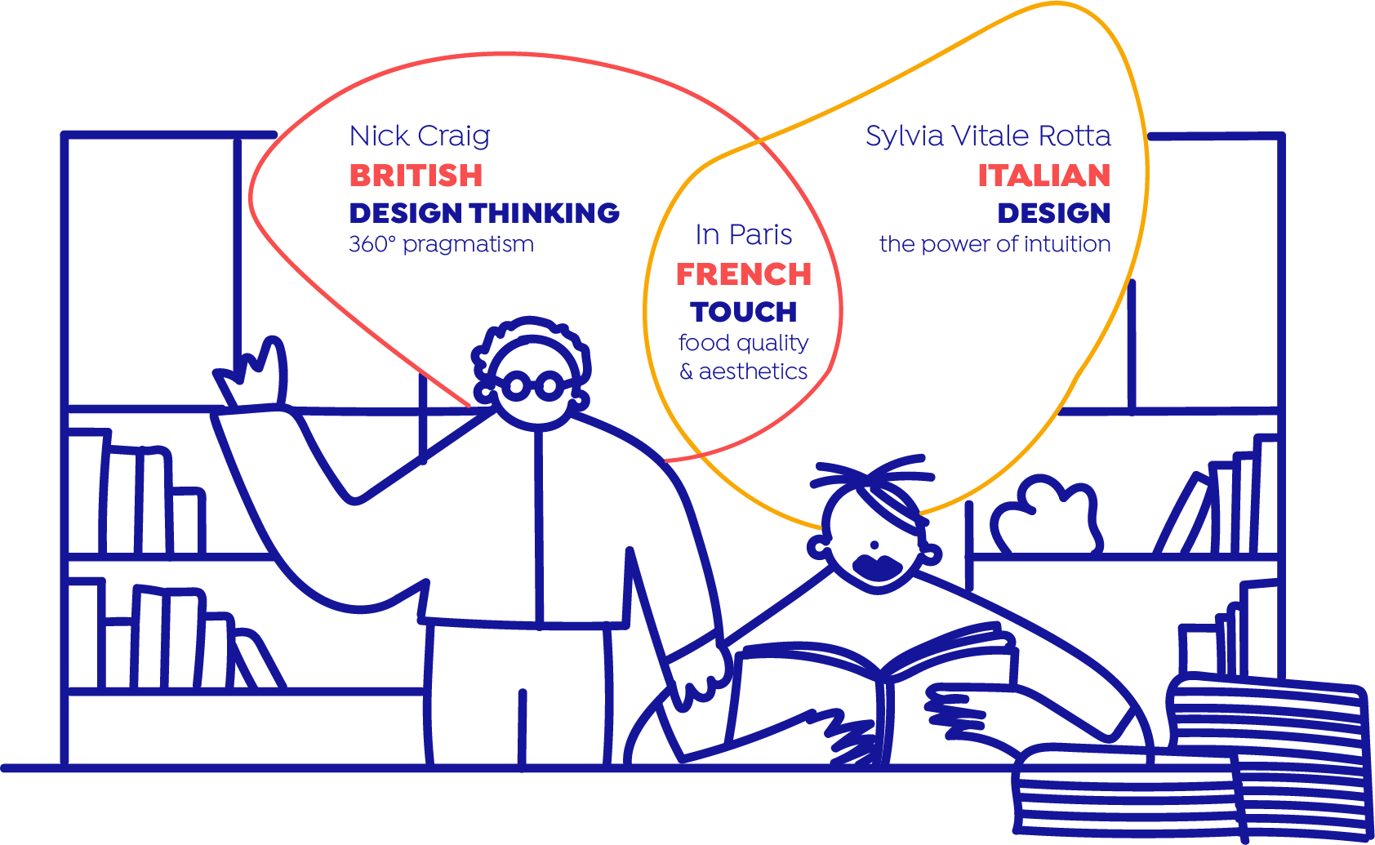
Notre Mission
Convaincus qu’il n’y a pas « un » mais « des » futurs souhaitables et qu’il faudra faire preuve de créativité pour inventer de nouvelles harmonies pour une consommation consciente, nous mobilisons le collectif de Team Créatif Group et notre expertise historique de la pensée design pour rendre désirable les Marques qui s’engagent sincèrement pour toutes et tous, et pour la planète.
Nos Engagements
#1 - Designer avec nos partenaires et clients des projets de consommation consciente - Conscious consuming - permettant bien entendu de diminuer les impacts. (environnementaux et sociaux)
#2 - Soutenir des projets reconnus pour leurs engagements sociaux et environnementaux.
Par des actions pro-bono, des facilitations tarifaires ou des collaborations privilégiées.
#3 - Démontrer notre cohérence en développant notre propre exemplarité tant sur le point social qu’environnemental, et en faisant progresser notre
inter-profession.
Notre Raison d’Être
DESIGNING BEAUTIFUL TOMORROWS
INTERGENERATIONAL
60%
Business is international
11
Nationalities
63%
Of women in
leading positions
100%
Pet-friendly
network
4
Notes:
Multi-culturalisme > on est au Coeur de l’Europe

Slide 5
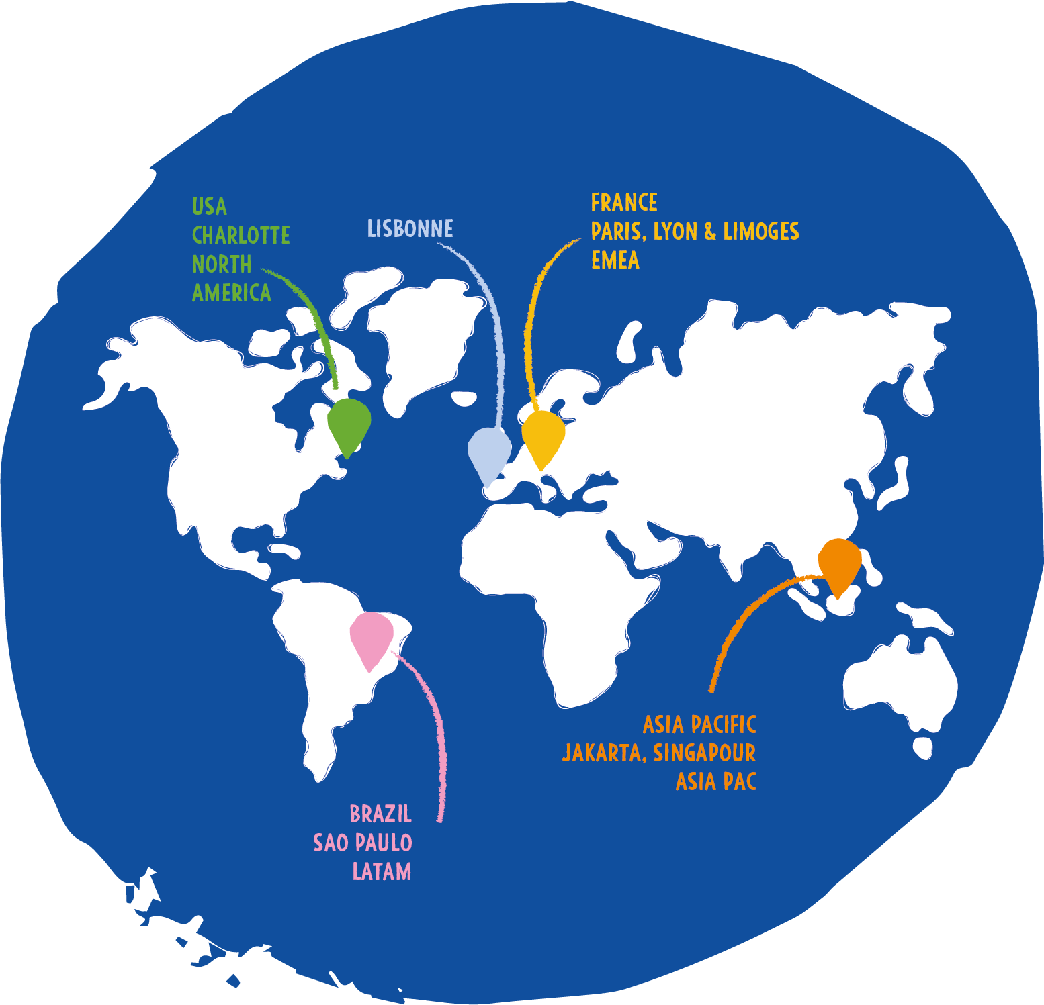

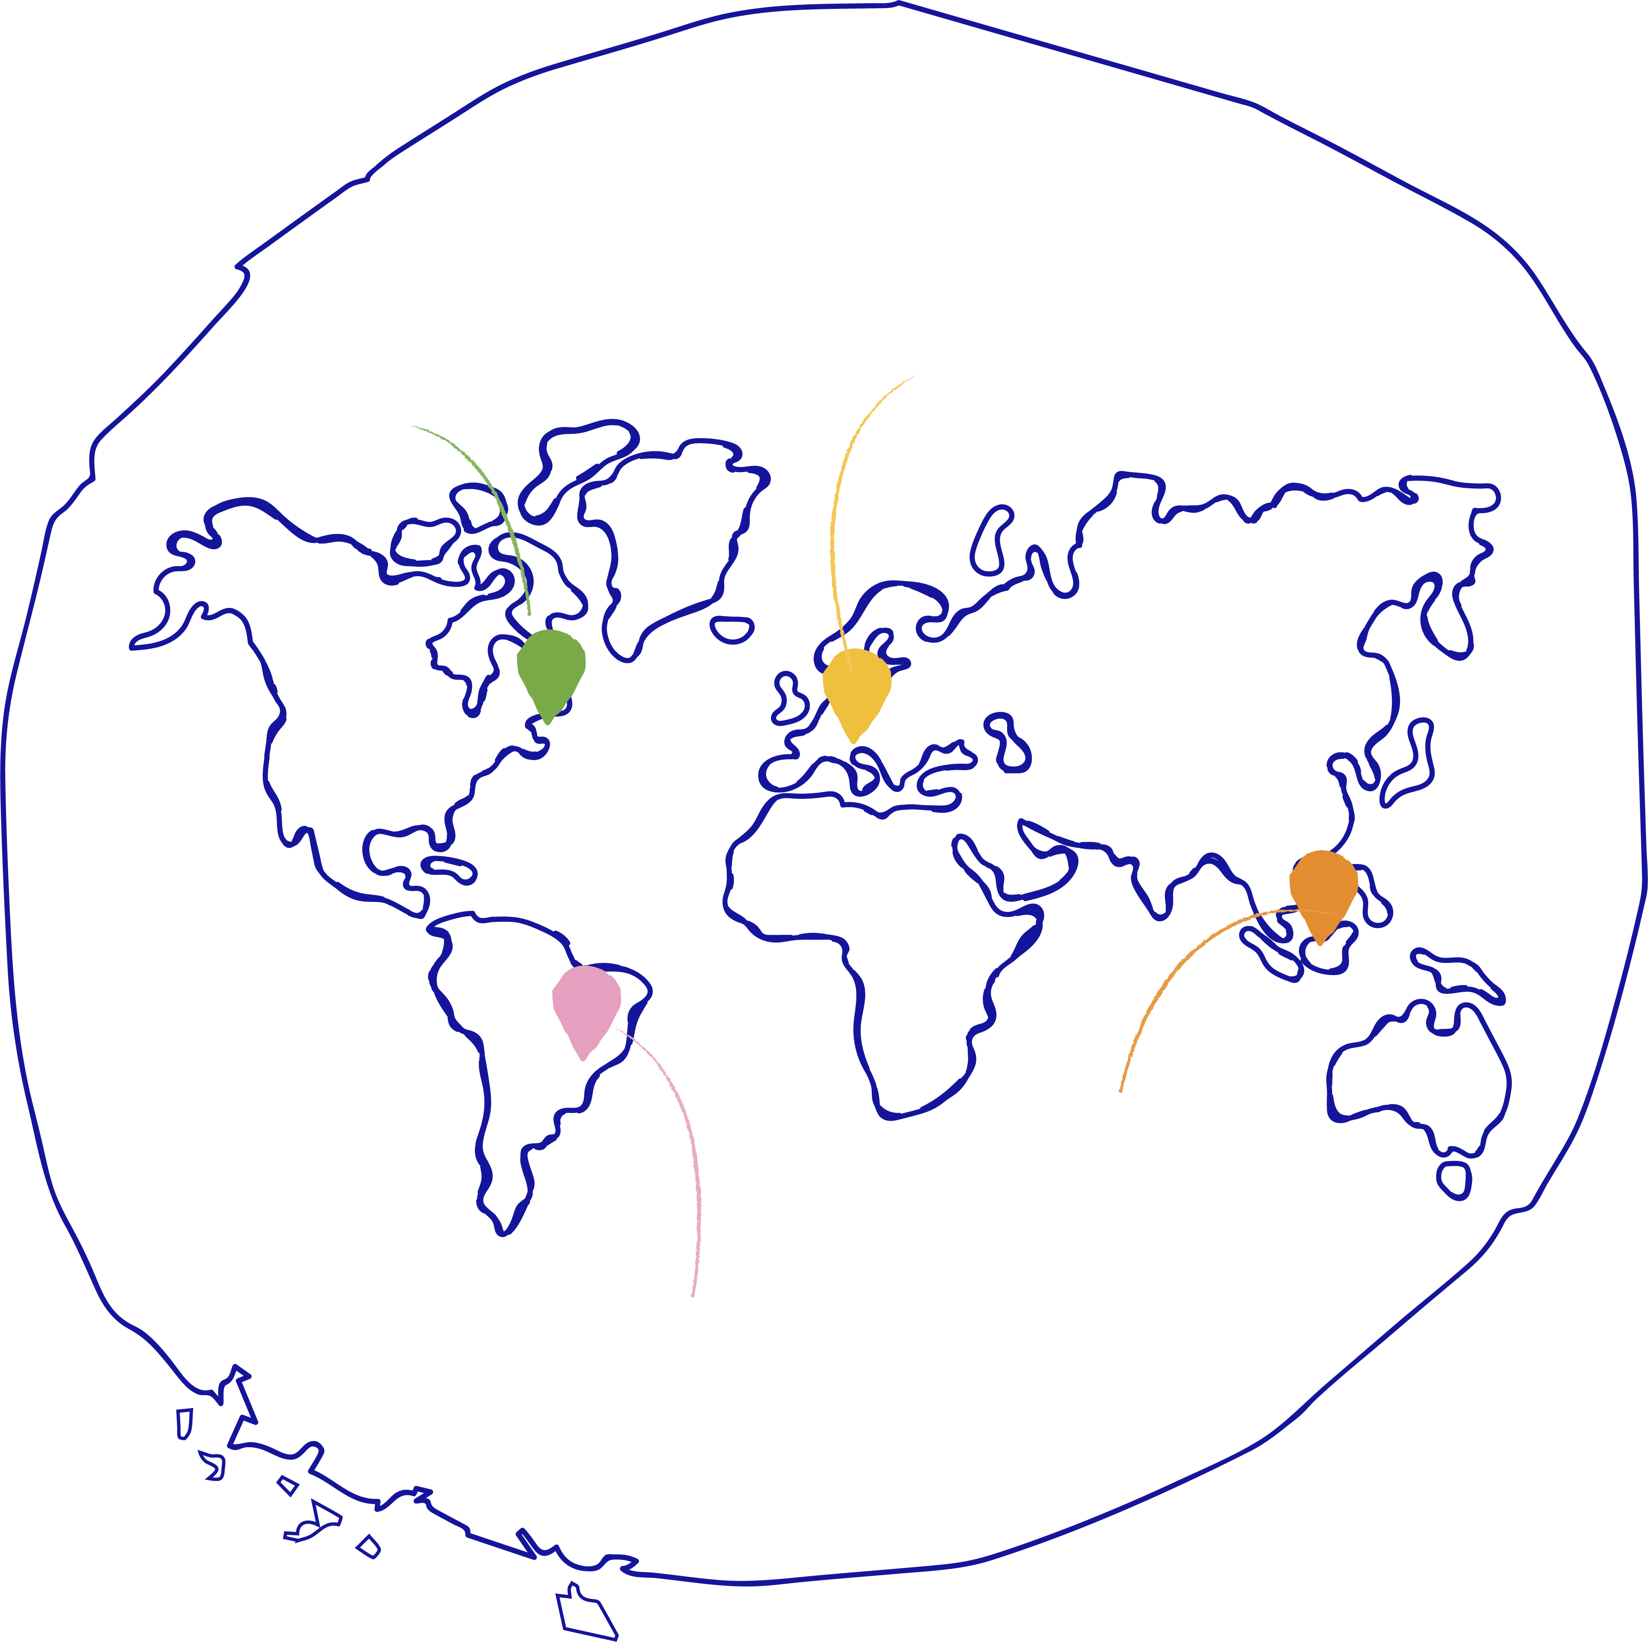
QUI SOMMES NOUS ?
FRANCE
PARIS, LYON & LIMOGES
EMEA
USA,
NORTH AMERICA
Depuis 1986, Team Créatif group est le seul groupe familial indépendant né du Design.
Nous créons, nous développons et nous soutenons les plus importantes marques de grande consommation.
Nous proposons des solutions transversales appliquées à tous les touchpoints de la marque grâce à la complémentarité de nos trois entités : de l’identité
visuelle au Packaging avec Team Créatif, la Brand
narrative communication avec Shortlinks et la production
avec Diadem.
Tous les jours, partenaires de nos clients, nous les aidons à bâtir le succès de leurs marques, tant sur leurs marchés locaux qu’à l’étranger.
ASIA PACIFIC
JAKARTA, SINGAPORE
BRAZIL
SAO PAOLO
LATAM
FULL TEXT
5
We are conscious we can't arbitrate or invest on behalf of brands, but we have the power to guide and enlighten them in their choices.
Depuis 1986, Team Creatif group est le seul groupe indépendant né du Design.
Nous créons, nous développons et nous soutenons les plus importantes marques de grande consommation.
Nous proposons des solutions transversales appliquées à tous les touchpoints de la marque grâce à la complémentarité de nos quatre entités : de l’identité visuelle au Packaging avec Team Créatif, la Brand narrative communication avec Shortlinks et la production avec Diadem.
L’international est dans notre ADN avec quatre filiales à Sao Paulo, Jakarta, Charlotte et Lisbonne. Nous réalisons ainsi 60% de notre chiffre d’affaires à l’étranger.
Tous les jours, partenaires de nos clients, nous les aidons à bâtir le succès de leurs marques tant sur leurs marchés locaux qu’à l’étranger.

Slide 6


NOS TROIS ENTITÉS
Team Créatif est une agence de
Branding & Packaging.
Depuis 1986, nous avons à cœur
d’accompagner nos clients dans la conception de leur univers de marque, de la création à la commercialisation.
Notre ADN ? Une société familiale, une expertise nourrie d’expérience, une farouche indépendance et l’appétit des rencontres. Notre curiosité est notre force, c’est pourquoi nous sommes présents en France, à Lyon et à l’international. La créativité naît de l’esprit de découverte. Avec nos filiales, nous travaillons avec plus de 52 pays.
Et si le secret pour refaire confiance aux marques, c’était de leur redonner une dimension humaine grâce à la narration ?
En combinant nos compétences stratégiques, sémantiques, rhétoriques et graphiques, nous créons une histoire unique pour chaque marque, qui révèle sa raison d’être et son caractère.
Identité, brand-content, publicité, activation, réseaux sociaux, communication corporate, branding-packaging… Chaque histoire se décline sur tous les supports.
C’est le design narrative signé Shortlinks.
Diadem group est composé de Diadem et Superdev. Diadem est la filiale dédiée à la production avec Diadem Packaging, la Plateforme Packaging dédiée aux métiers de l’éxecution et de la photogravure pour les grandes marques de distribution en France et à l’étranger. Superdev est une agence de production digitale spécialisée dans la création 3D, le publishing online/offline, l’ingénierie logicielle et l’innovation R&D.
6

Slide 7

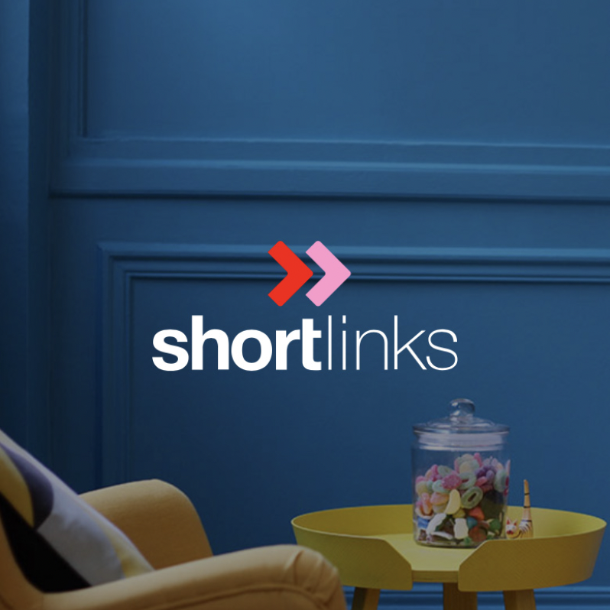
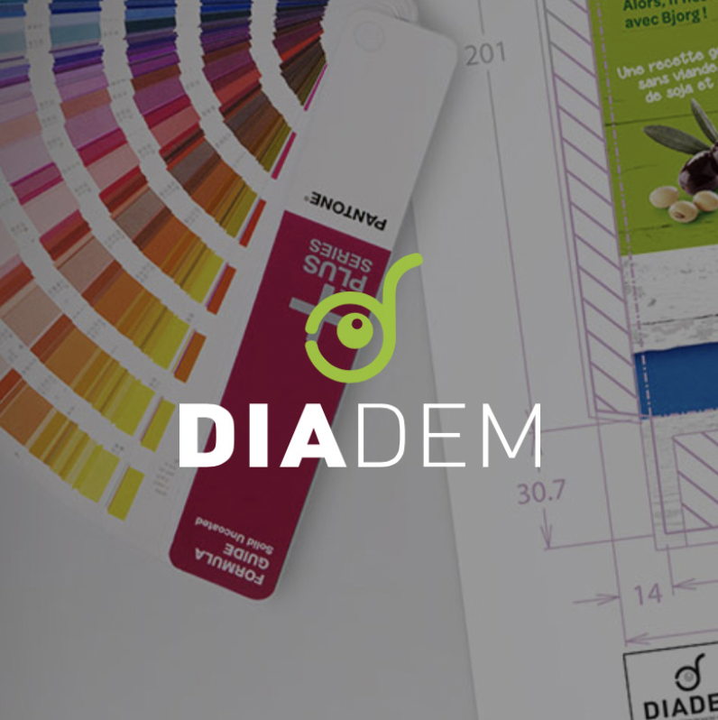


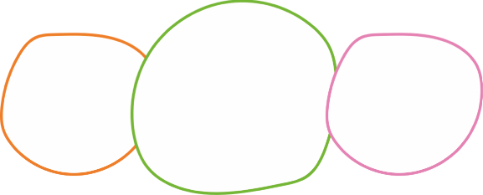
POURQUOI UN
Ce rapport d’impact a pour but de rendre compte de l’action, de la responsabilité et de l’engagement de Team Créatif Group auprès de ses parties prenantes (collaborateurs, clients, fournisseurs, communautés locales) & sur son environnement. Il s’appuie :
RAPPORT D’IMPACT ?
Sur la structure du
B Impact Assessment,
référentiel d’évaluation
lié à la certification
B-Corp
et ses 5 thématiques :
Gouvernance
Collaborateurs
Collectivités
Environnement
Clients
Sur les
17
Objectifs de
Développement
Durable
(ODD)
Sur les lignes
directrices du
Global Reporting
Initiative
(GRI)
7

Slide 8
MÉTHODOLOGIE DU RAPPORT
Ce rapport d’impact a été réalisé avec les données de la période allant
du 1er janvier 2022 au 31 décembre 2023.
Les données et informations collectées sont issues de :
Documents internes (Légaux, organisationnels, administratifs, de suivi, etc.)
Revues externes (Audits financiers, Bilan Carbone®, etc.)
Partage de données des parties prenantes
Témoignages recueillis par l’interview de nos différentes parties prenantes
8

Slide 9
L'avenir ne peut être prédit : il doit être planifié.
Le design est notre outil pour préparer, aider et encourager l'avènement d’un futur à l’issue positive.
Il donne corps aux concepts et aux idées que nous défendons, en les rendant tangibles et visibles pour tous.
Pour que les gens adhèrent à de nouveaux usages et les adoptent durablement, nous devons rendre les lendemains durables plus désirables.
Nous soignons la forme autant que le fond, afin d'accroitre la motivation et l'envie de participer.
Nous révélons également ce qui est admirable, en gardant à l'esprit l'impact du beau et de la bonté/bienveillance sur la santé mentale des gens.
Nous sommes convaincus qu'il n'y a pas un, mais plusieurs avenirs souhaitables. Que la diversité et la pluralité sont des atouts.
Nous voulons enrichir les sociétés, en créant des harmonies complémentaires, dans un esprit d'ouverture, d'inclusion et de diversité.
Avec la passion de transmettre aux jeunes générations.
9
Notes:
creating levers for transforming behaviour &
It's thanks to this mindset focused on real usefulness and positive impact that we can guarantee long-term support. A sustainable transition towards new practices, the adoption of new behaviours and uses beyond the trend.
It enables us to anchor our aspiration to a more sustainable society in reality and share its visions with the world.
because difference challenges status quo and questions by contrast

Slide 10




LE DÉPLOIEMENT D’UNE STRATÉGIE RSE
REMODELÉE & AMBITIEUSE
DE L’ÉCO DESIGN AU RÉCIT DE MARQUE
SENSIBILISER LES CLIENTS & LA PROFESSION
ACCULTURER & FORMER EN INTERNE
AMÉLIORER NOTRE IMPACT AU QUOTIDIEN
EXPLORER DE NOUVEAUX PARTENARIATS
Cracker des nouveaux services qui répondent aux enjeux RSE de vos clients.
Faire savoir & rendre évidents nos engagements en matière de RSE.
Infuser les engagements en interne & faire grandir les collaborateurs.
Montrer la voie au sein du groupe & adopter des pratiques exemplaires.
Construire avec des acteurs externes des partenariats pertinents qui servent les engagements.
10

Slide 11

NOTRE VISION
1
2
3
2
3
Devenir l’expert reconnu dans le domaine de l’éco-conception
Créer un écosystème d’entreprisesengagées
Entraîner les autres agences de Design dans la dynamique de la RSE
11

Slide 12
NOS PARTIES PRENANTES
DES COLLABORATEURS ÉPANOUIS
DES FOURNISSEURS VALORISÉS
Nous UNISSONS nos collaborateurs autour de valeurs humaines et écologiques.
Nous REUNISSONS les collaborateurs de nos différentes entités en une grande famille.
Nous ACCOMPAGNONS nos collaborateurs dans leur développement professionnel.
Nous FAVORISONS les fournisseurs locaux.
Nous VALORISONS les fournisseurs qui
s’engagent dans une démarche plus responsible et des procédés plus respectueux de l’environnement.
DES CLIENTS SATIFAITS
UNE SOCIETÉ CIVILE ACCOMPAGNÉE
Nous GARANTISSONS une expertise reconnue à nos clients, notamment sur les nouveaux enjeux liés au développement durable.
Nous ACCOMPAGNONS nos clients dans leur
transition écologique et dans la création d’une identité porteuse de leurs valeurs.
Nous MONTRONS l’exemple.
Nous nous ENGAGEONS auprès des organisations de la société, en donnant du temps et des ressources pour les accompagner dans le développement de leurs projets.
Nous CRÉONS du lien entre le monde de l’entreprise et les associations, entre nos collaborateurs, les volontaires et les bénéficiaires des projets.
12
Notes:
creating levers for transforming behaviour &
It's thanks to this mindset focused on real usefulness and positive impact that we can guarantee long-term support. A sustainable transition towards new practices, the adoption of new behaviours and uses beyond the trend.
It enables us to anchor our aspiration to a more sustainable society in reality and share its visions with the world.
because difference challenges status quo and questions by contrast

Slide 13
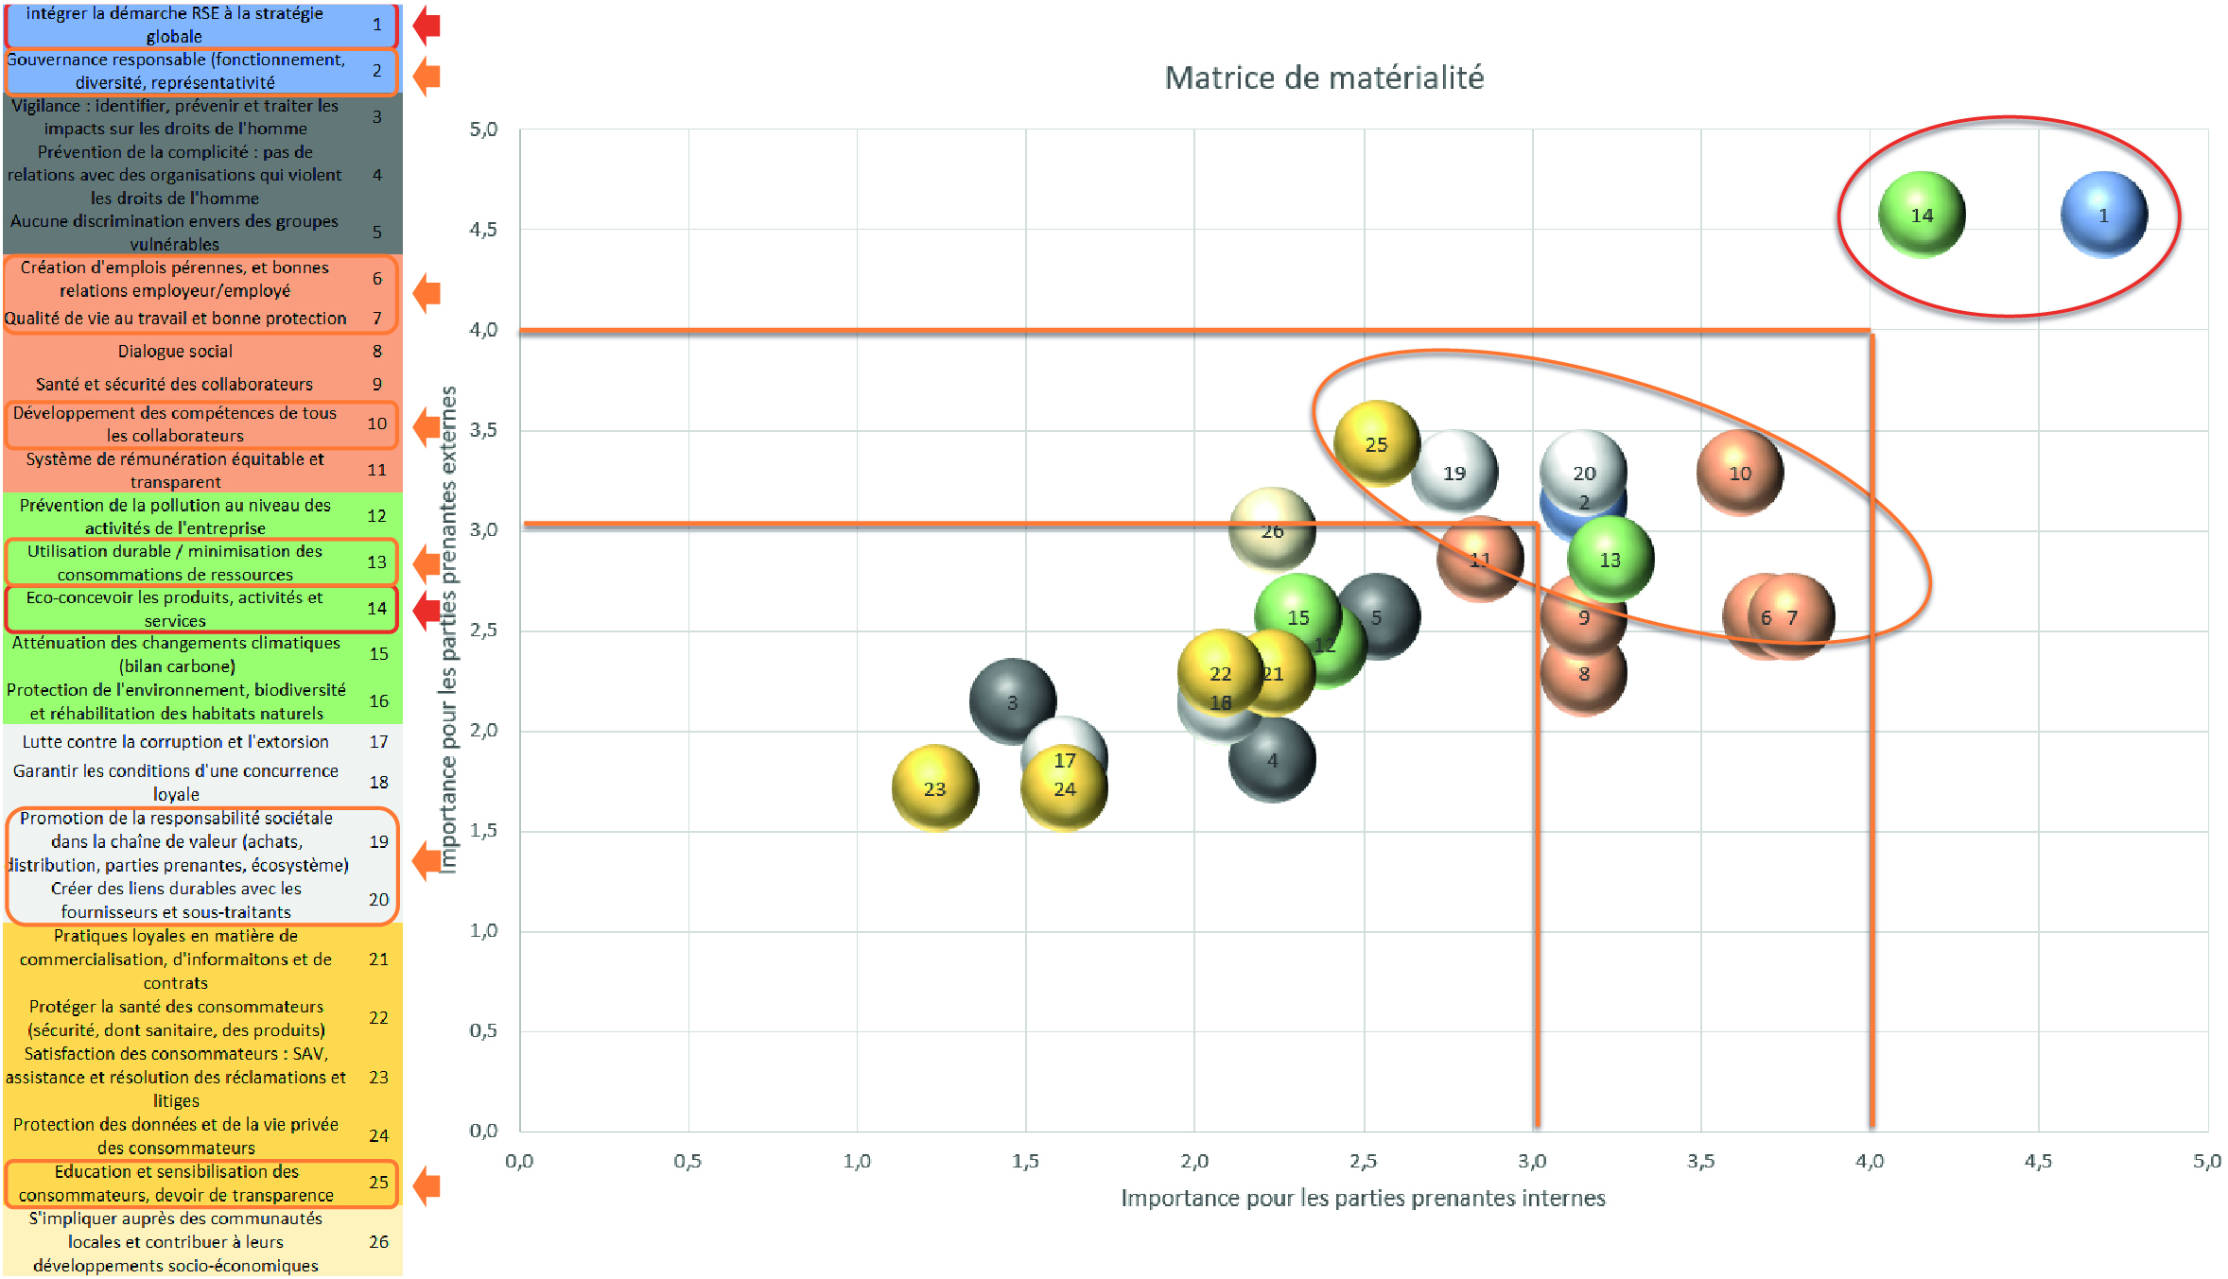
MATRICE DE MATÉRIALITÉ
En 2019 nous avons interrogé nos différentes parties prenantes afin de réaliser une matrice de matérialité.
Celle-ci nous a permis d’identifier et de hiérarchiser nos enjeux RSE.
13

Slide 14
IMPLICATIONS SUR LA
CONSTRUCTION DE
NOTRE STRATÉGIE
De la matrice de matérialité sont ressortis nos principaux axes d’engagement dans le cadre du développement d’une politique RSE engagée et ambitieuse.
AXES SECONDAIRES
AXES PRIORITAIRES
Education et sensibilisation
des consommateurs,
devoir de transparence.
Intégrer la démarche RSE
à la stratégie globale
Gouvernance responsable
Qualité de vie au travail
Emploi pérenne
Améliorer notre impact
au quotidien
Promotion de la responsabilité
des entreprises tout au long
de la chaine de valeur.
Eco-concevoir des produits,
activités et services
Développement
des compétences
de tous les collaborateurs.
14

Slide 15


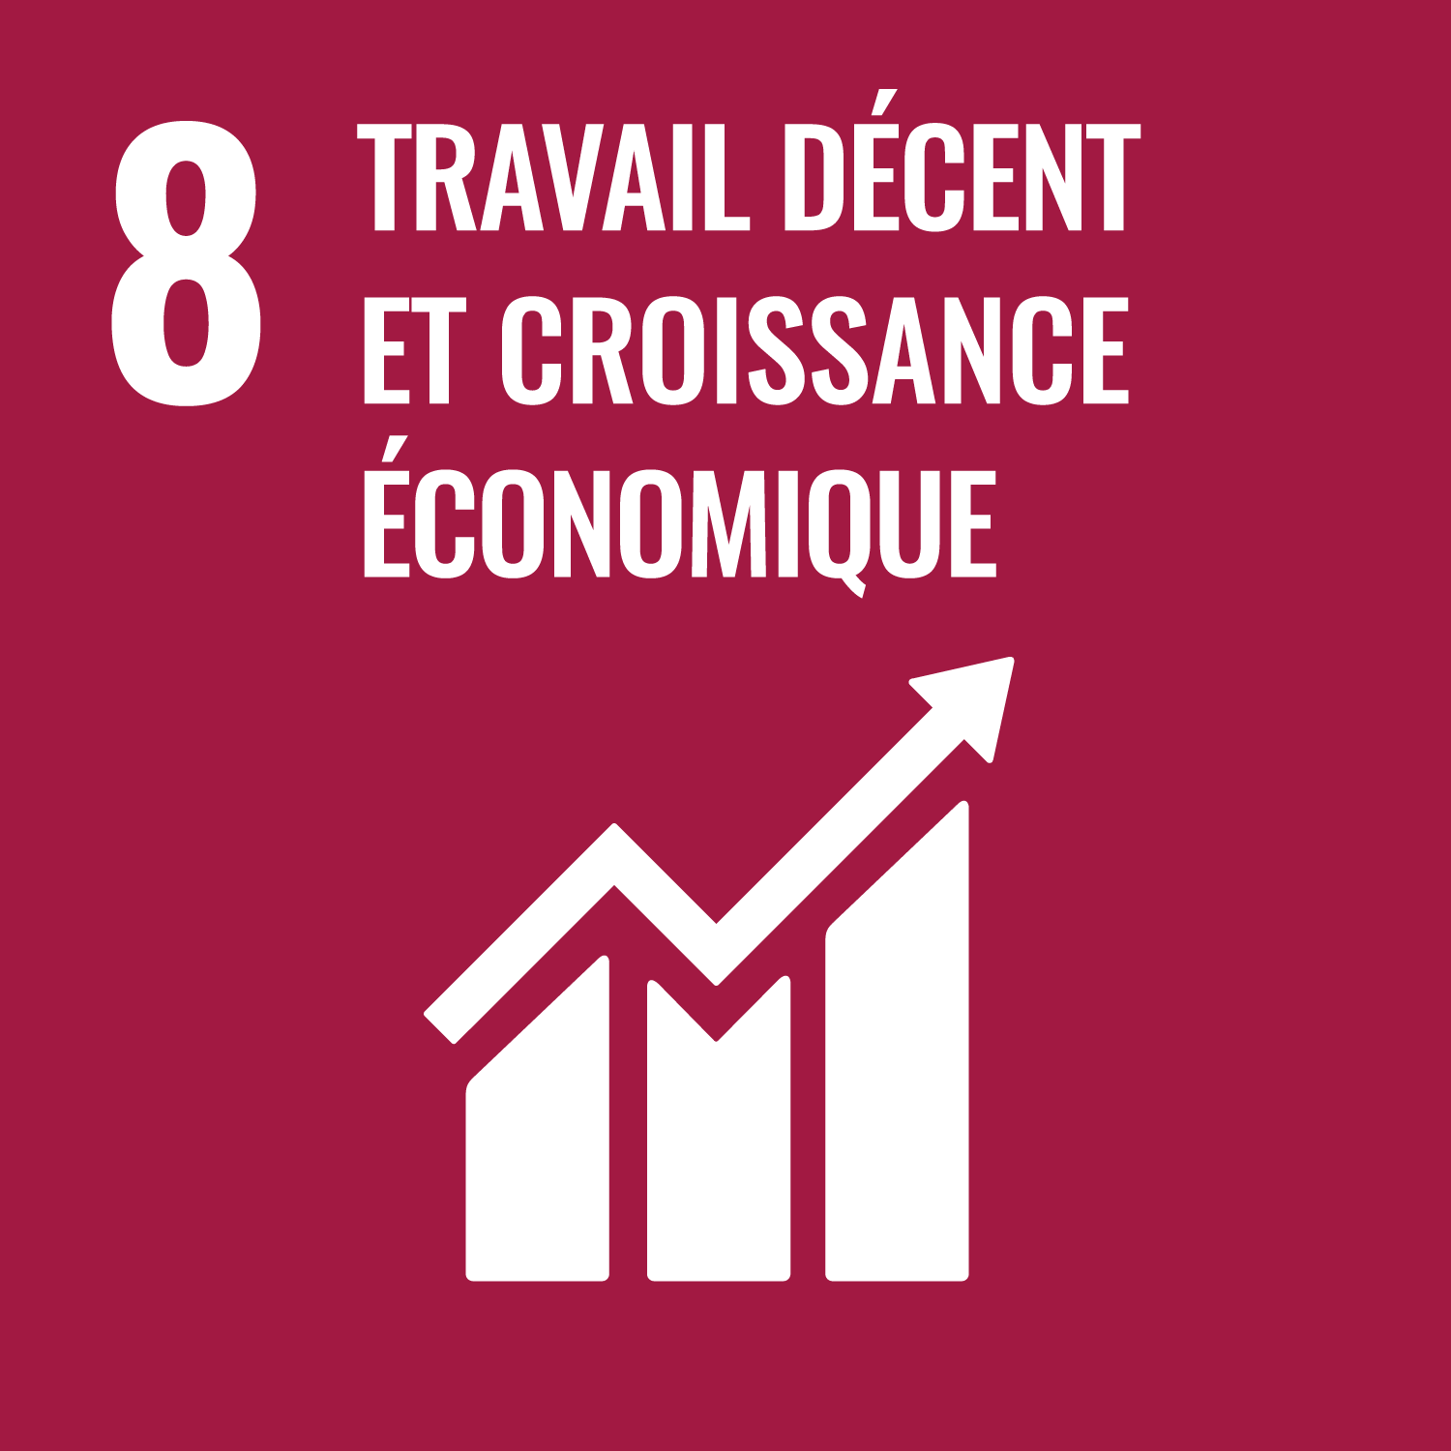

NOTRE ENGAGEMENT SUR LES OBJECTIFS
DE DÉVELOPPEMENT DURABLE
Les Objectifs de Développement Durable (ODD) nous donnent la marche
à suivre pour parvenir à un avenir meilleur et plus durable pour tous.
Ils répondent aux défis mondiaux auxquels nous sommes confrontés, notamment ceux liés à la pauvreté, aux inégalités, au climat, à la dégradation de l’environnement,
à la prospérité, à la paix et à la justice.
Team Créatif Group répond particulièrement aux ODD suivants :
BONNE SANTÉ & BIEN-ÊTRE
ÉGALITÉ ENTRE
LES SEXES
TRAVAIL DÉCENT & CROISSANCE ÉCONOMIQUE
MESURES RELATIVES A LA LUTTE CONTRE LE CHANGEMENT CLIMATIQUE
Team Créatif Group s’engage pour l’égalité de tous en développant un environnement de travail bienveillant et inclusivif où chacun peut trouver sa place sans discrimination de sexe, âge, d’origine, de convictions ou d’orientation.
Team Créatif Group s’engage à oeuvrer pour une croissance économique durable génératrice d’emplois gratifiants exercés dans des conditions optimales à l’épanouissement des collaborateurs.
Team Créatif Group s’engage à offfir à ses collaborateurs mais aussi aux communautés locales un cadre de vie & un environment sain.
Team Créatif Group s’engage à oeuvrer à la protection & à la préservation de nos ressources & à la réduction de ses émissions de gaz à effet de serre en adaptant ses pratiques.
15

Slide 16



CHIFFRES CLEFS
2022
21 761 000€
CA RÉALISÉ EN 2022
83%
DE FOURNISSEURS LOCAUX EN 2022/23
118
COLLABORATEURS A TEMPS PLEIN EN FRANCE
451
PROJETS, POUR
122 CLIENTS
16

Slide 17


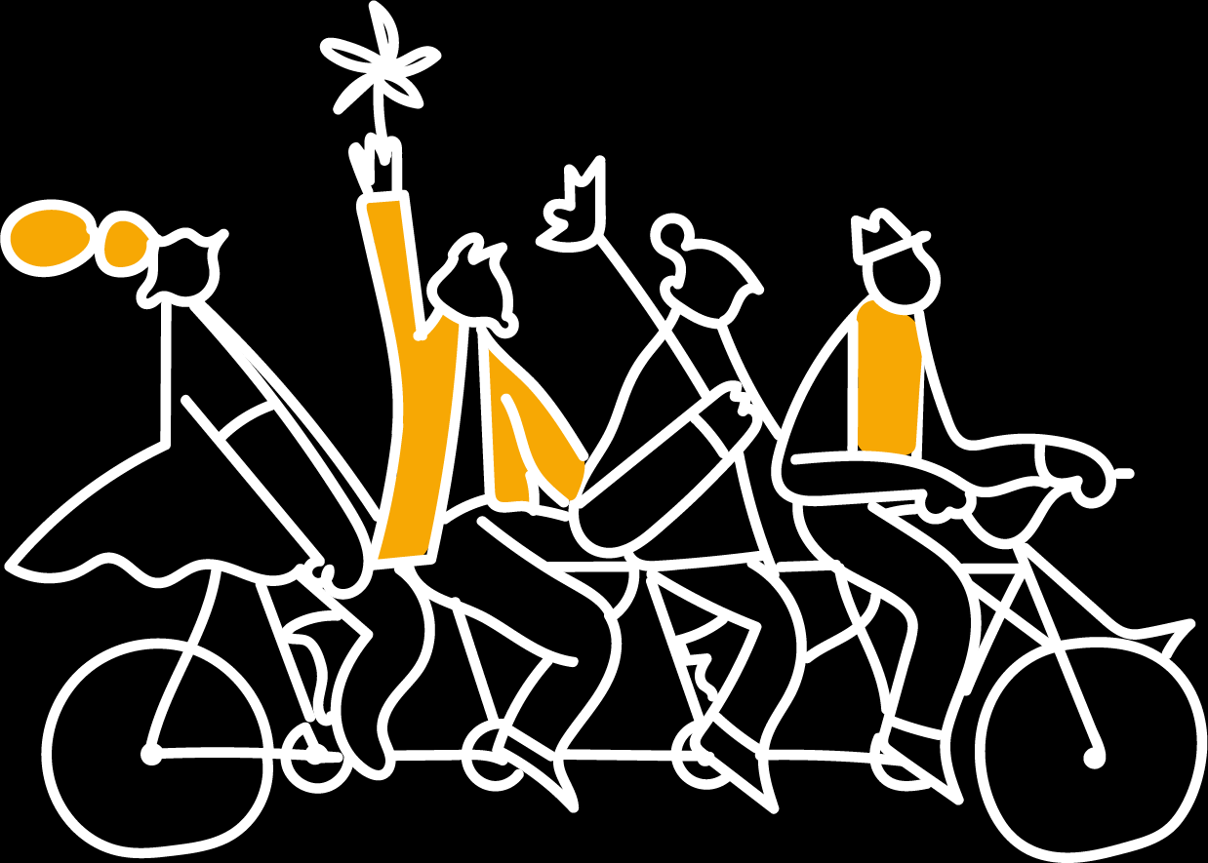

#2
METTRE EN ŒUVRE UNE GOUVERNANCE RESPONSABLE

Slide 18
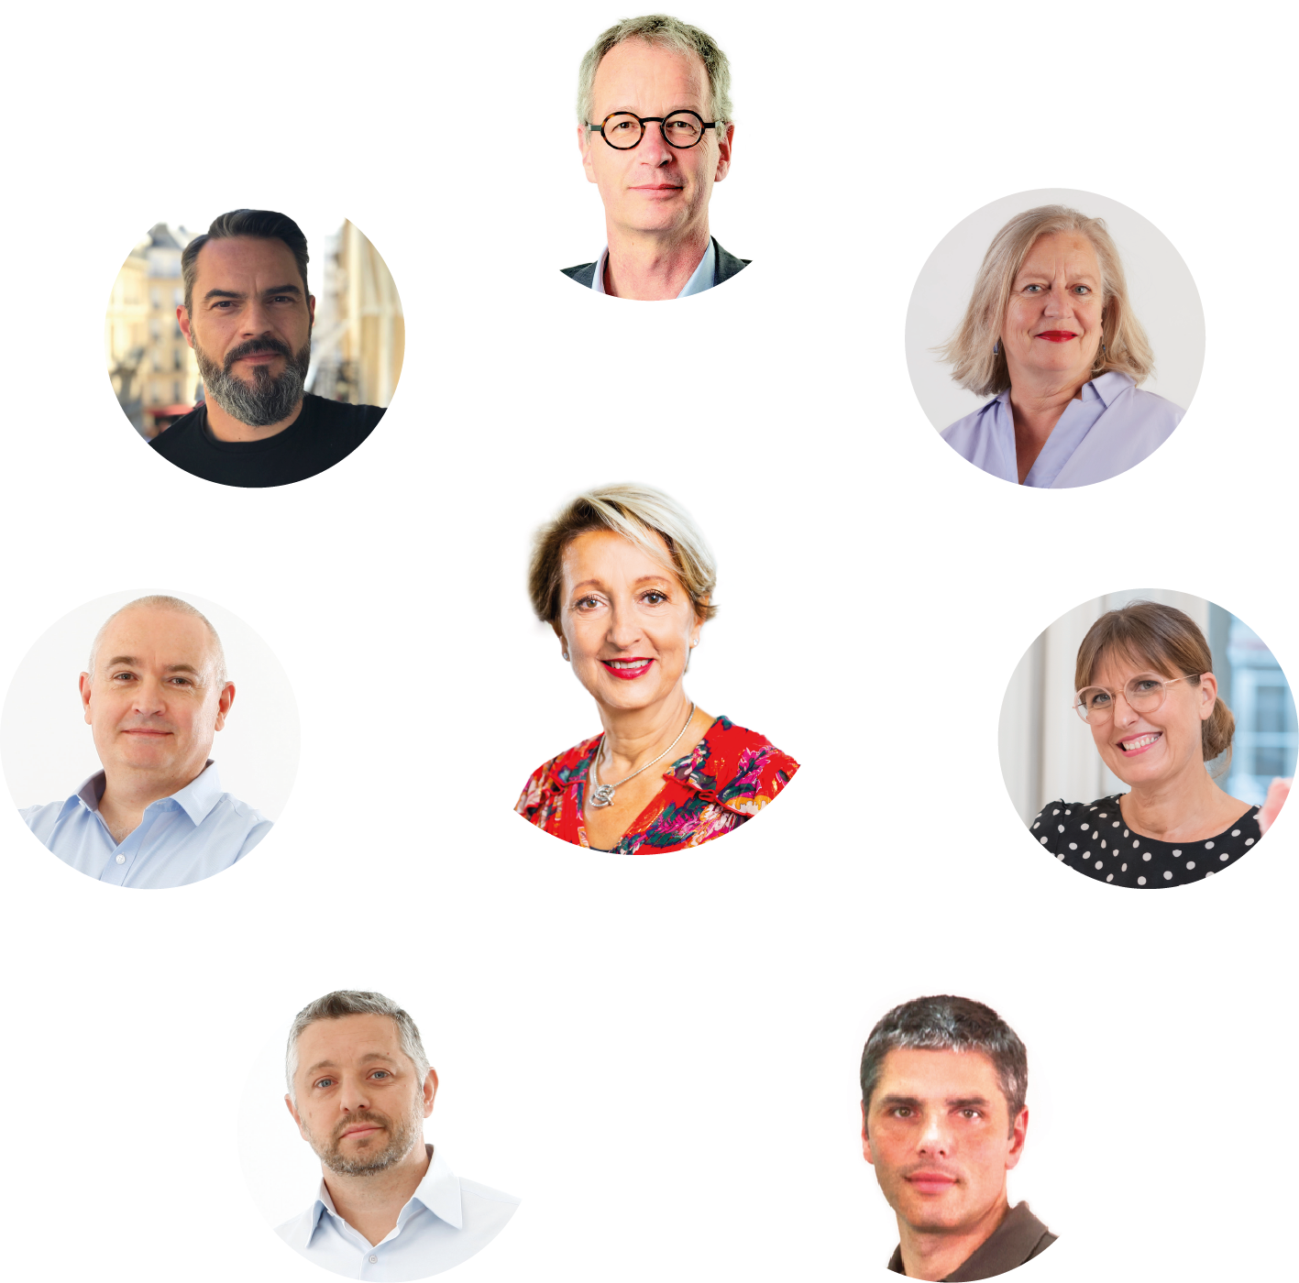
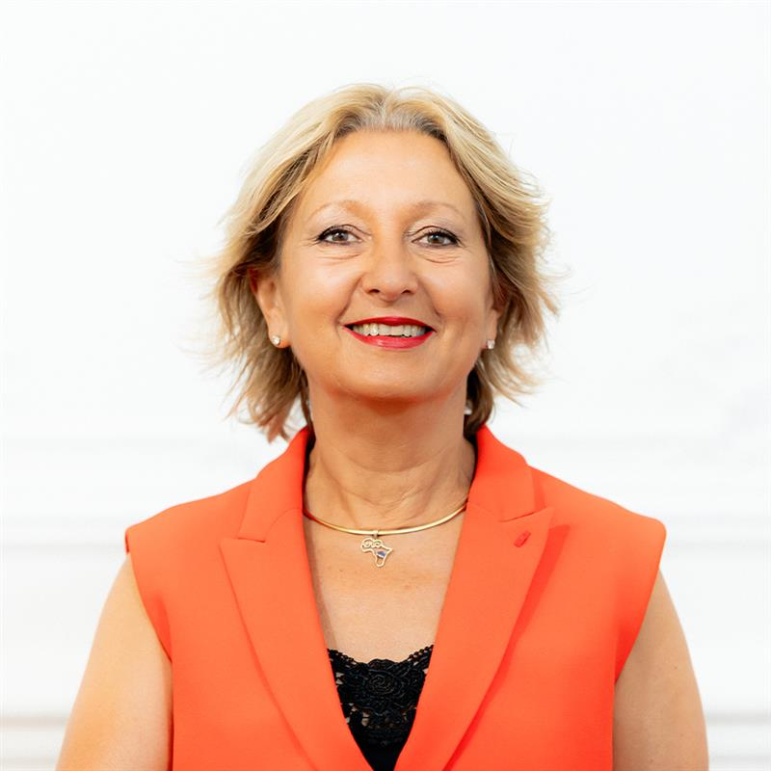
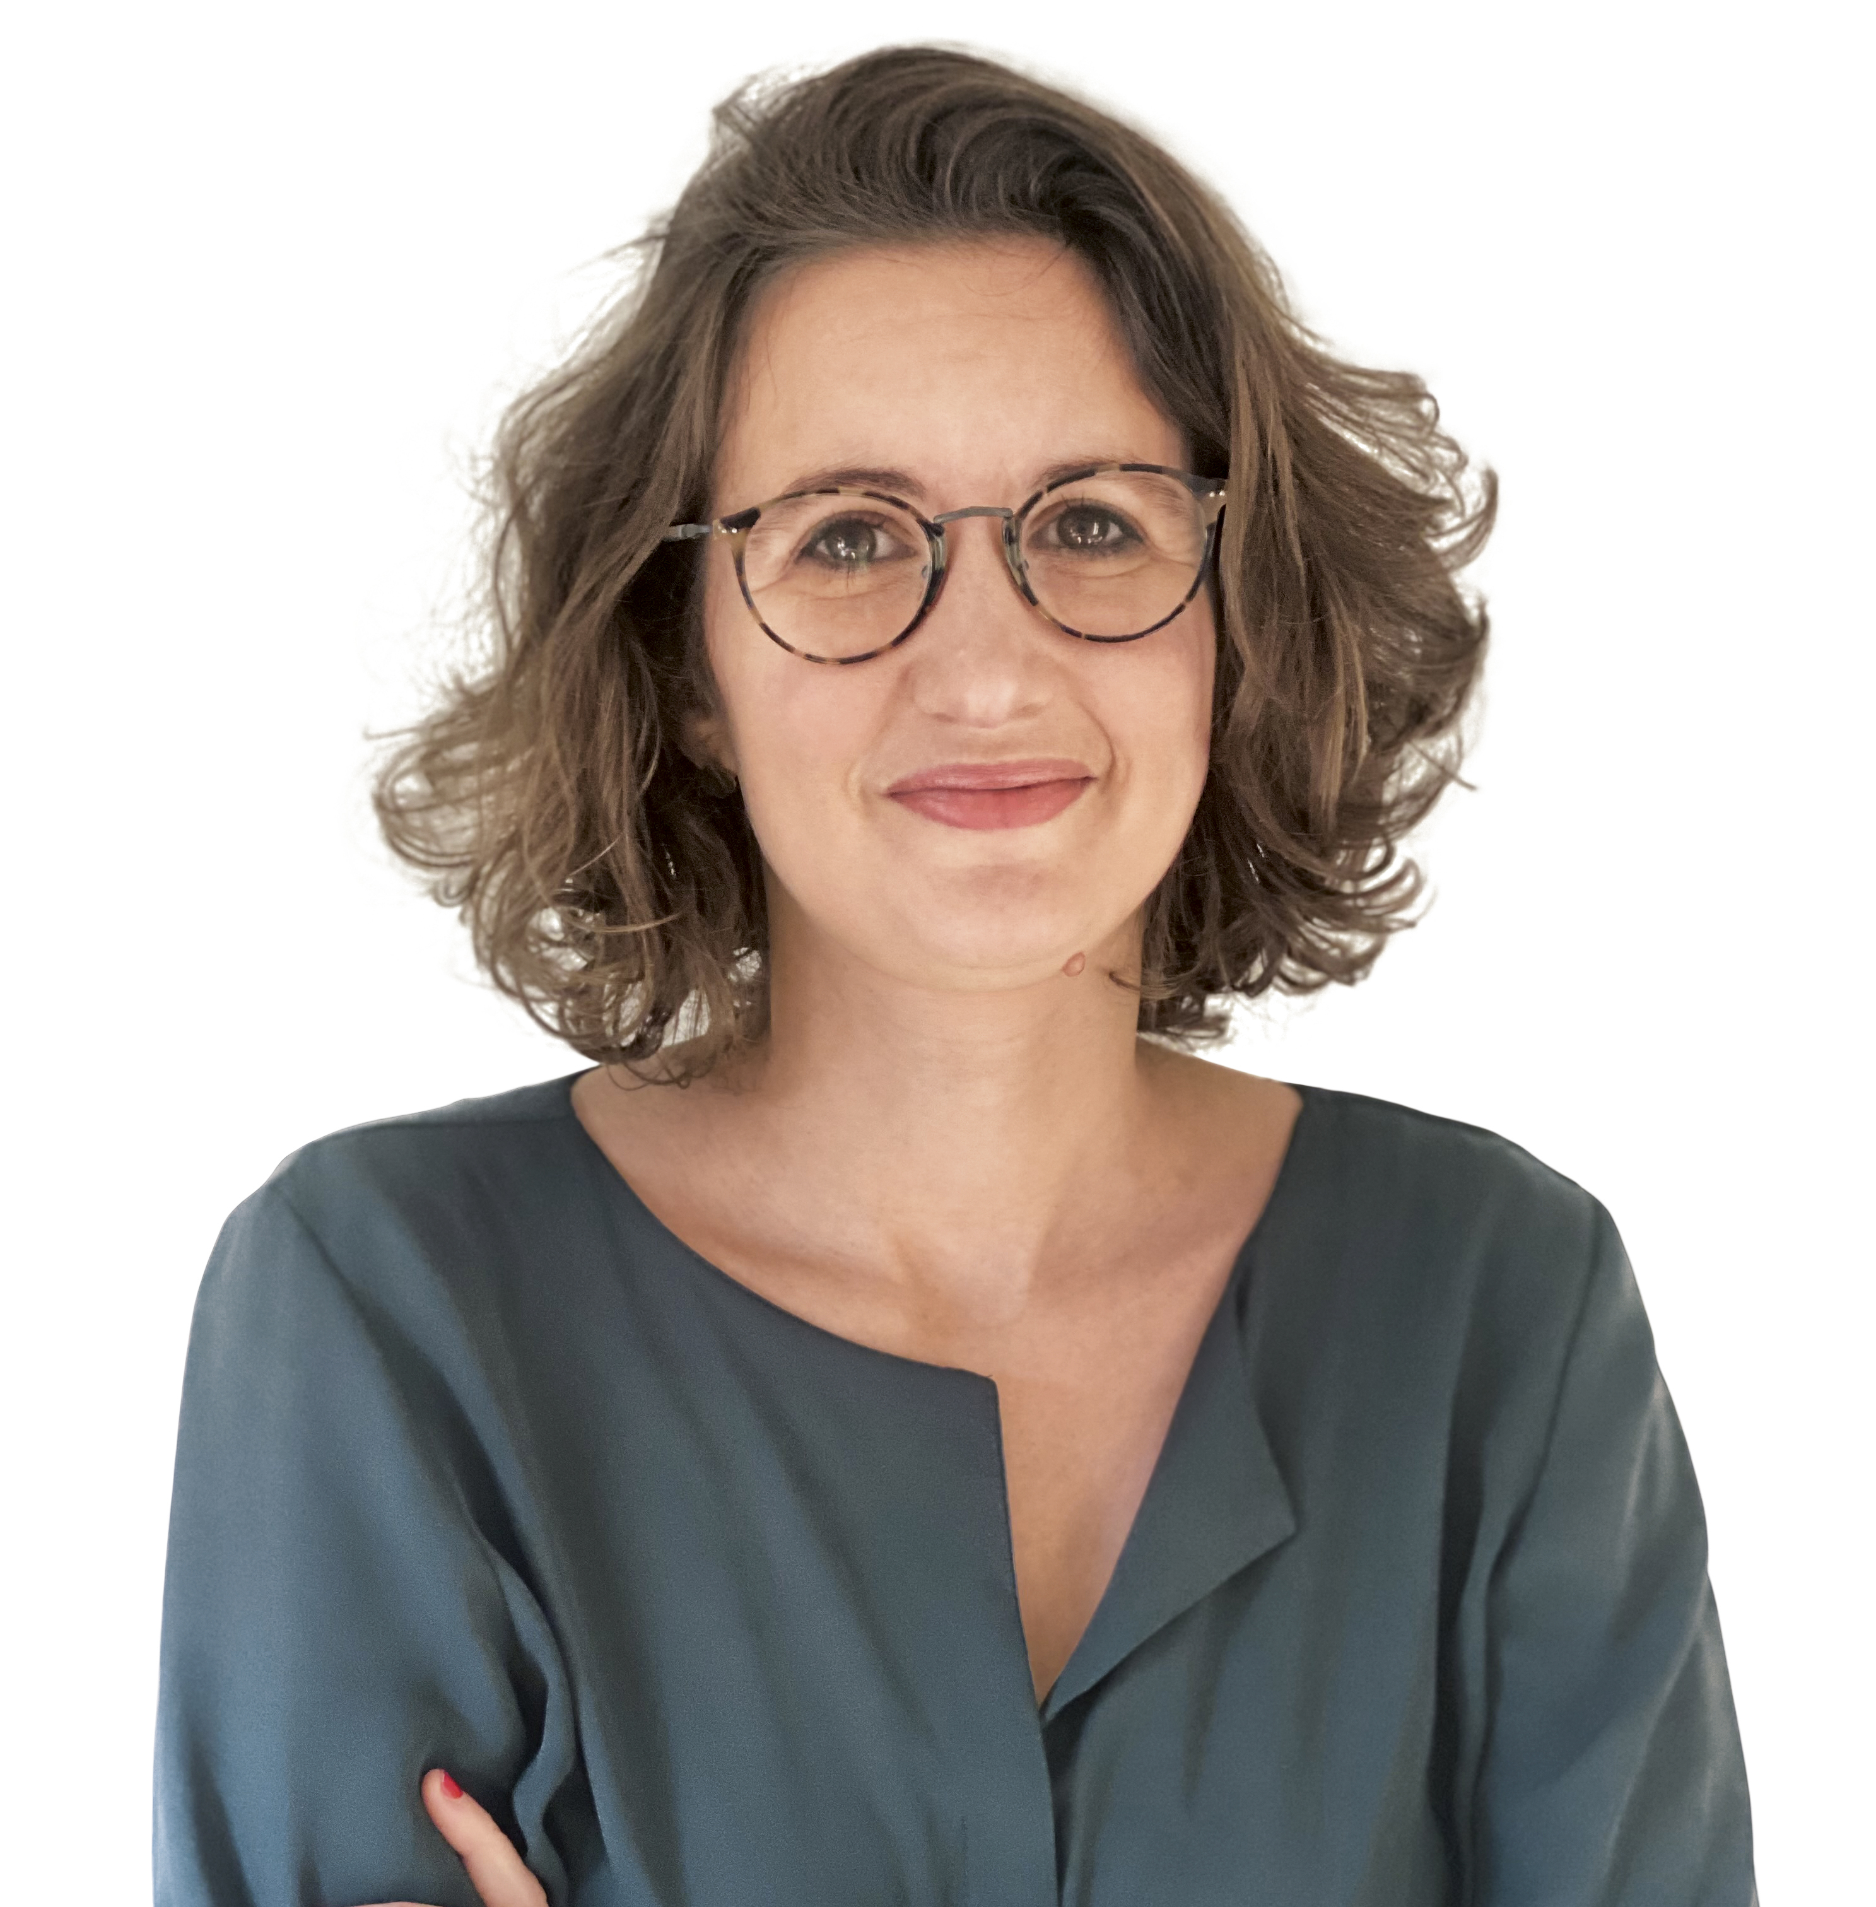
DE L’ÉCO DESIGN AU RÉCIT DE MARQUE
SENSIBILISER LES CLIENTS & LA PROFESSION
ACCULTURER & FORMER EN INTERNE
AMÉLIORER NOTRE IMPACT AU QUOTIDIEN
EXPLORER DE NOUVEAUX PARTENAIRES
Cracker des nouveaux services qui répondent aux enjeux RSE de vos clients.
Faire savoir & rendre évidents nos engagements en matière de RSE.
Infuser les engagements en interne & faire grandir les collaborateurs.
Montrer la voie au sein du groupe & adopter des pratiques exemplaires.
Construire avec des acteurs externes des partenariats pertinents qui servent les engagements.
NOTRE STRUCTURE DE GOUVERNANCE
Organigramme Comex Groupe,
*également membre du Comex RSE.
Benoit CHAIX DE LAVARÈNE*
Managing Director
Team Créatif Group
Olivier DOGNON
Chief Creative Director
Team Créatif
Isabelle COLDERS BENCE*
Communication Director
Team Créatif Group
Laurie Gouin*
General Director
Team Créatif Lyon
Sabine KEINBORG*
CEO Shortlinks
Sylvia VITALE ROTTA*
Founder & CEO
Team Créatif Group
Yves HURÉ
New Business Director
Team Créatif Group
Sebastien HARDY*
Managing Director
Diadem Group
Fabrice INCAGNOLI*
Finance Director
Team Créatif Group
18

Slide 19
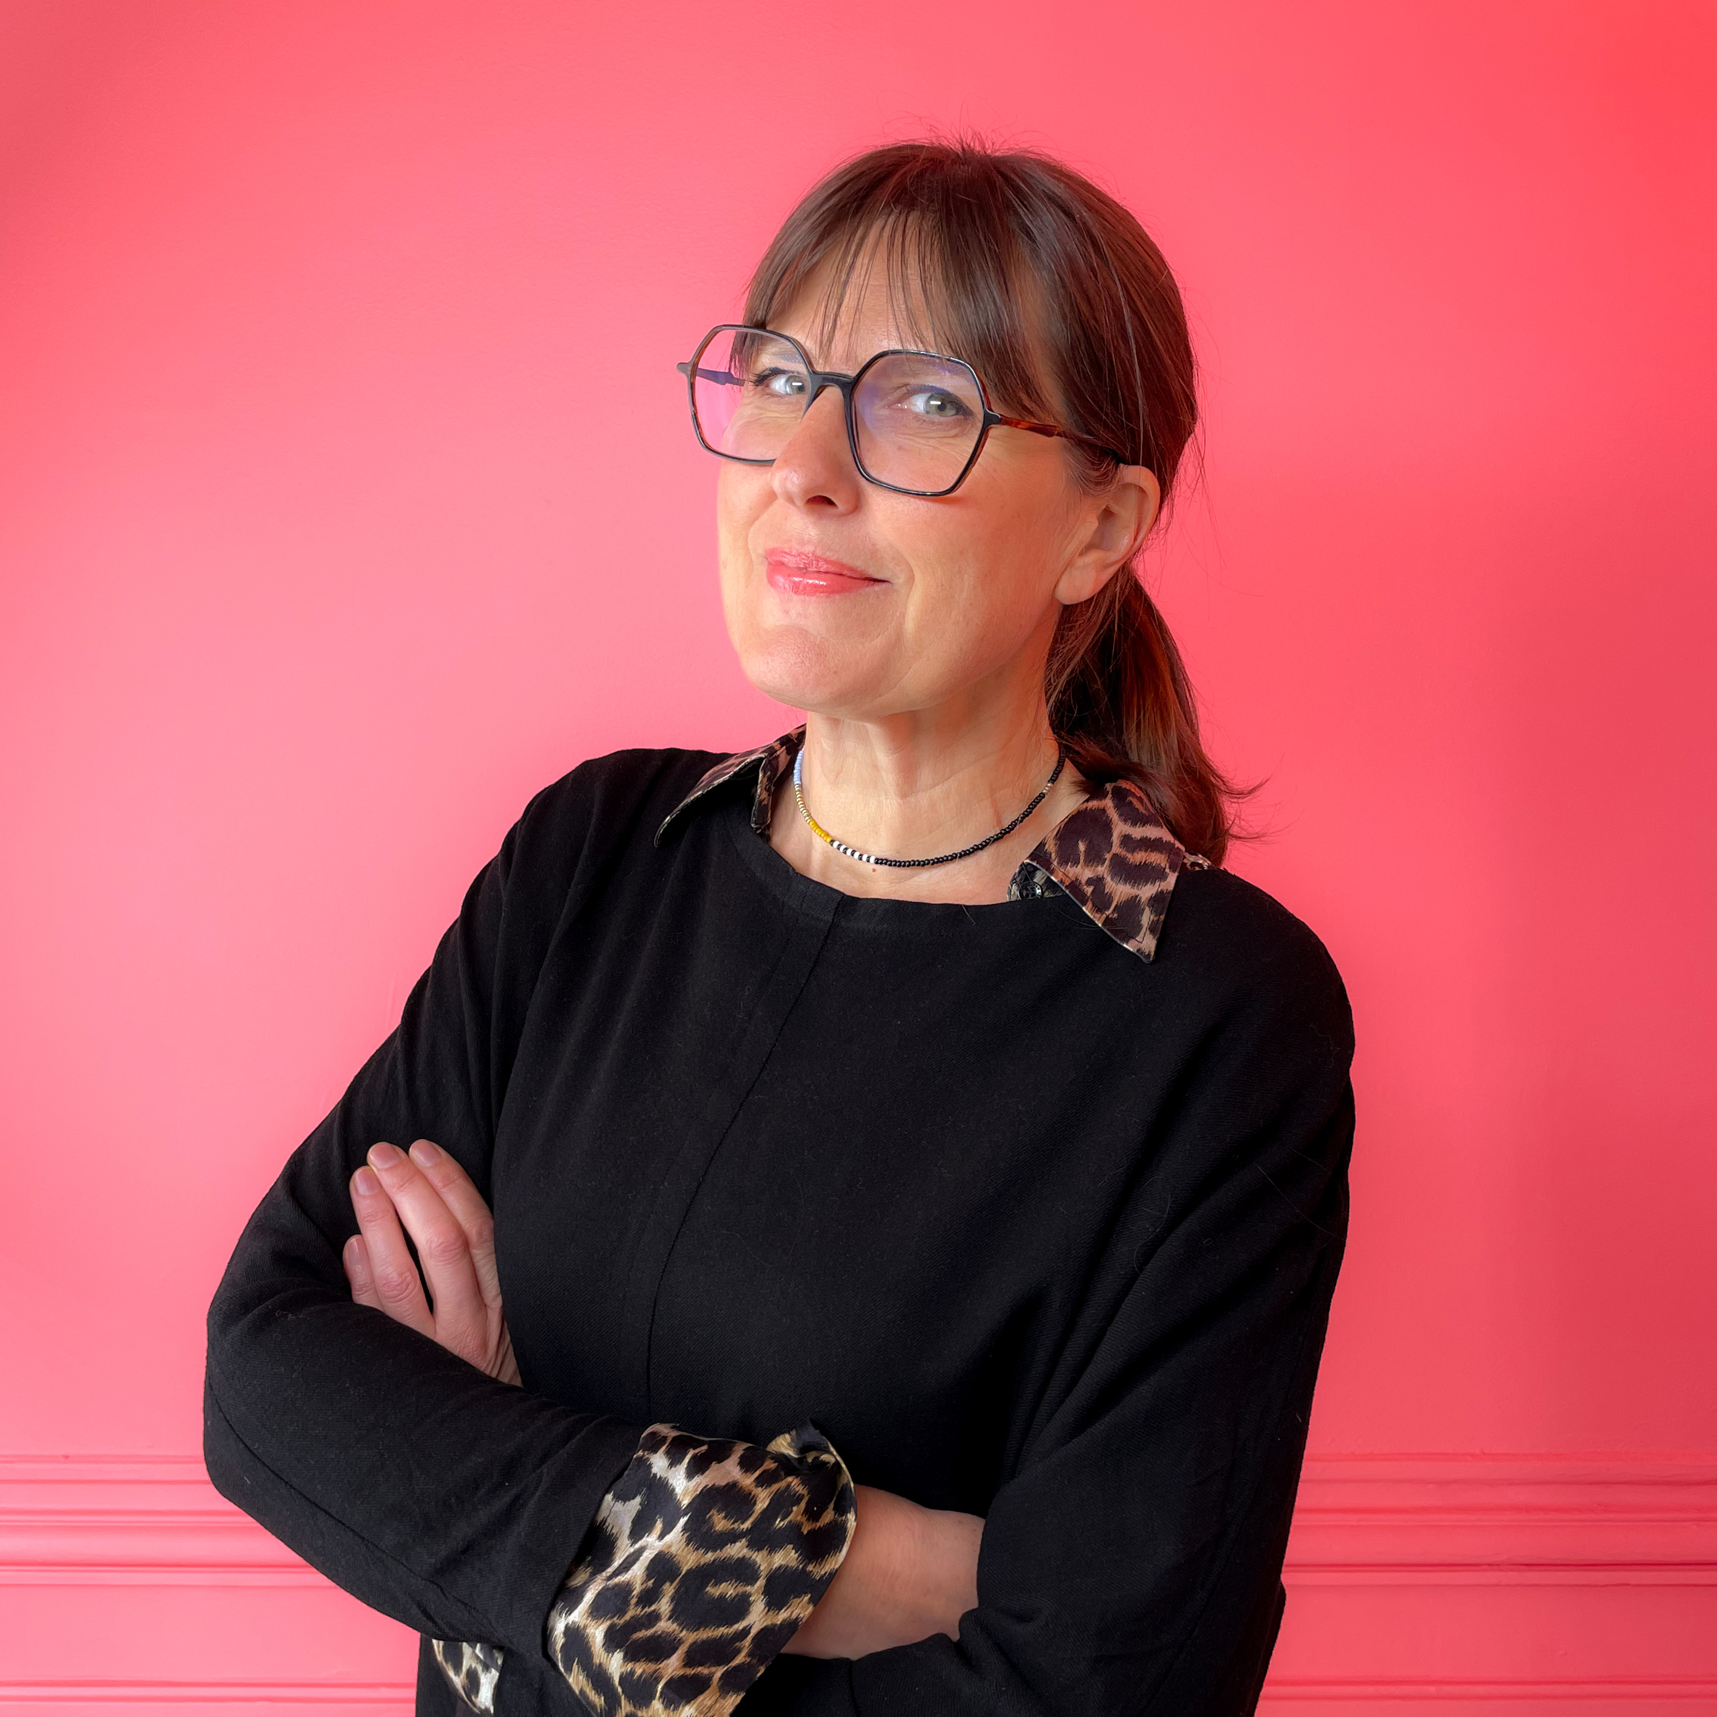
DE L’ÉCO DESIGN AU RÉCIT DE MARQUE
SENSIBILISER LES CLIENTS & LA PROFESSION
ACCULTURER & FORMER EN INTERNE
AMÉLIORER NOTRE IMPACT AU QUOTIDIEN
EXPLORER DE NOUVEAUX PARTENAIRES
Cracker des nouveaux services qui répondent aux enjeux RSE de vos clients.
Faire savoir & rendre évidents nos engagements en matière de RSE.
Infuser les engagements en interne & faire grandir les collaborateurs.
Montrer la voie au sein du groupe & adopter des pratiques exemplaires.
Construire avec des acteurs externes des partenariats pertinents qui servent les engagements.
Sabine KEINBORG*
CEO Shortlinks
Responsible RSE Team Créatif Group
Nous croyons depuis toujours à l’engagement citoyen et humain des marques.
Plus que jamais, les entreprises contribuent au « bien commun ».
Chez Team Creatif Group, toutes nos agences sont déjà engagées et nous investissons
un peu plus chaque jour sur le développement de services dédiés à la RSE.
Packagings éco-conçus, design de magasins au service de l’humain, production de
contenus créatifs responsables. Demain avec nos clients, nous irons encore plus loin,
et les accompagnerons au quotidien avec des pratiques exemplaires pour concilier
« société de consommation » et « responsabilité sociétale ».
Caring for people, planet and for life..
LET’S DESIGN TOGETHER BEAUTIFUL TOMORROWS !
19

Slide 20

ENGAGEMENT &
TRANSPARENCE
Nous sommes convaincus que chacun de nos collaborateurs doit avoir accès de manière transparente et récurrente aux informations lui permettant de s’impliquer pleinement dans la vie et les objectifs du groupe
NOS RÉALISATIONS EN 2022/23
Afin de former nos collaborateurs aux pratiques éthiques et d’anti-corruption, nous avons réalisé un E-Learning éthique.
Tous les directeurs d’agence ont signé une déclaration d’intérêt.
Team Créatif a ouvert son capital à certains collaborateurs de l’agence.
Les fiches de postes des managers comprennent maintenant des objectifs environnementaux et sociaux.
Tous les deux mois, nous réunissons notre comité RSE
afin de partager nos objectifs et enjeux sociaux et environnementaux.
NOS OBJECTIFS POUR 2024
Créer notre comité de mission
Ouvrir l’actionnariat à un plus grand nombre de collaborateurs
20

Slide 21






#3
PRENDRE SOIN DE
NOS COLLABORATEURS

Slide 22
CHIFFRES CLEFS EN 2022
Team Créatif Group, c’est 159 collaborateurs en France, répartis en 3 entités.
NOUS PRIVILÉGIONS LES CONTRATS PLEINS
NOUS SOMMES UN GROUPE INTERNATIONAL
NOUS SOMMES UNE ÉQUIPE MULTIGÉNÉRATIONNELLE
159 personnes en contrat à durée indéterminée (CDI)
en 2022 (vs. 129 en 2021),
3 personnes en contrat à durée déterminée (CDD) (vs. 1 en 2021) et 12 personnes en alternance/stage.
50
159
120
34
26
28
2
15
13
8
- de 25
25-34
35-44
45-54
55-59
+ de 60
22

Slide 23


















NOUS OFFRONS DES EMPLOIS STABLES & RÉMUNÉRATEURS
Nos collaborateurs sont précieux.
Nous les traitons avec respect et considération.
Pour nous, offrir un emploi digne et valorisant,
c’est d’abord donner un emploi stable permettant à tout un chacun de construire son projet de vie.
En 2022, nous avons mis en place une politique de télétravail pour tous les collaborateurs, favorisant l’équilibre pro-perso.
Nos salariés bénéficient d’un ensemble d’avantages sociaux, nous souhaitons que demain ces avantages valorisent également des comportements vertueux en termes de santé et de qualité de vie au travail.
23

Slide 24
NOUS ENCOURAGEONS LES TALENTS
PERMETTRE A TOUS L’ACCÈS AU MARCHÉ DU TRAVAIL
PARTENARIATS AVEC DES ÉTABLISSEMENTS D’ENSEIGNEMENT
Nous travaillons avec des écoles pour favoriser les cursus en alternance (école de design et de commerce) et des stages.
Au-delà de cela, nous soutenons la diversité des talents
en accueillant des stagiaires d’horizons et d’âges différents,
comme nous le faisons en partenariat avec l’association Proxité.
NOTRE POLITIQUE DIVERSITÉ & INCLUSION
Nous avons réalisé un diagnostic action avec l’AGEFIPH pour définir notre politique Handicap.
De plus, nous poursuivons notre politique de sensibilisation aux enjeux de diversité et d’inclusion.
DÉVELOPPER L’EMPLOYABILITÉ DES COLLABORATEURS
100% des collaborateurs à temps plein ont participé à des activités de développement professionnel externe ou à des activités de formation continue au cours de l’année passée (séminaire annuel avec intervention d’experts).
Mise en place d’un planning de Team Académie et d’E-Learning RSE tout au long de l’année, pour acculturer l’ensemble des salariés,
en accord avec nos engagements.
NOS OBJECTIFS EN 2024
Nommer un Talent Manager.
Dans le cadre de notre politique Diversité &Inclusion : Intervention de sensibilisation d’associations expertes.

Slide 25
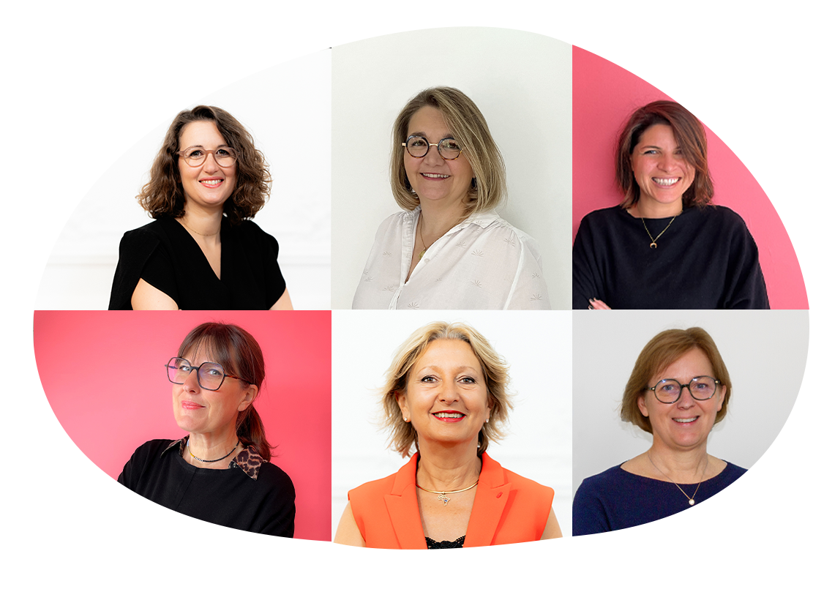

& NOTAMMENT CELUI
DES FEMMES
L’engagement du groupe Team Créatif pour l’égalité femmes- hommes s’incarne au travers de sa fondatrice, Sylvia Vitale Rotta, de ses actionnaires, des équipes de management et de l’ensemble des collaboratrices.
Nous sommes convaincus que cette représentation est une force dans le monde du travail actuel. Elle permet au groupe d’incarner des valeurs d’égalité et d’inclusion et de se distinguer sur le marché du design.
LES COLLABORATRICES REPRÉSENTENT 63,9%
DU TOTAL DES EFFECTIFS
42%
DES MEMBRES DU COMITÉ ÉXÉCUTIF SONT DES FEMMES
64%
DES POSTES DE MANAGEMENT SONT OCCUPÉS PAR DES FEMMES
25
NOS OBJÉCTIFS EN 2023
Dans le cadre de notre politique Diversité & Inclusion : Intervention de sensibilisation d’associations expertes.

Slide 26

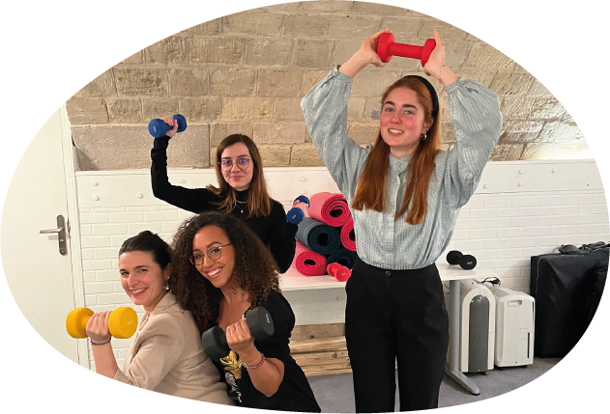
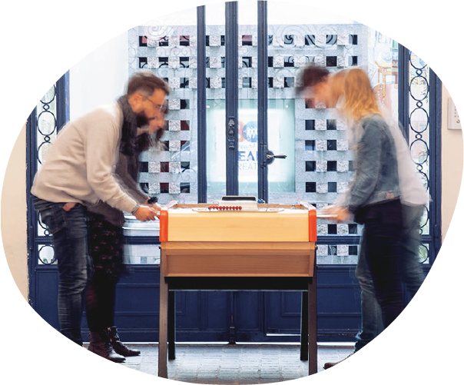
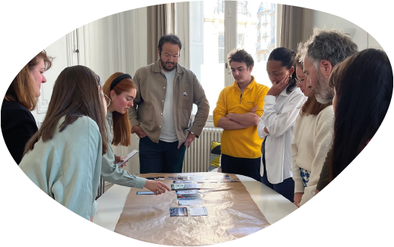
NOUS FAVORISONS LA SANTÉ, LE BIEN-ÊTRE
& L’ÉPANOUISSEMENT DE NOS COLLABORATEURS
Selon un sondage réalisé en 2022, le niveau de satisfaction général des collaborateurs est de 7,5/10.
Les collaborateurs ont reçu une enquête pour l’amélioration de la Qualité de Vie au Travail chez Team Créatif Group.
Un jour de télétravail Santé par mois a été mis en place.
Nous avons aménagé un espace Salle de sport dans l’une de nos agences.
Nous avons organisé une sensibilisation avec un ergonome.
Un garage à vélos a été mis en place.
NOS OBJECTIFS POUR 2024
Poursuivre notre démarche de QVT
Mettre en place une journée solidaire
Faire une sensibilisation sur l’alimentation
low carbone

Slide 27






#4
S’ENGAGER AUPRÈS
DE LA COLLECTIVITÉ

Slide 28

DÉVELOPPEMENT ÉCONOMIQUE
& ACHATS RÉSPONSABLE
Team Créatif Group s’inscrit dans le tissu local et contribue au dynamisme économique de la collectivité dans laquelle le groupe évolue.
NOS RÉALISATIONS
EN 2022/23
29%
DE FOURNISSEURS INDÉPENDANTS
Nous avons diffusé à l’ensemble de nos fournisseurs un questionnaire d’évaluation
sur leurs pratiques RSE.
83%
DE FOURNISSEURS LOCAUX
NOTRE OBJECTIF POUR 2024
25%
DE FOURNISSEURS LOCAUX & INDÉPENDANTS
+5%
DE FOURNISSEURS SIGNATAIRES DE
NOTRE CHARTE DES ACHATS RESPONSABLES
28
Notes:
Nouveau contrat : ajout de la charte
ou envoie aux fournisseurs habituels

Slide 29
NOTRE POLITIQUE
D’ACHATS RESPONSABLES
La mise en place d’une politique d’achats responsables depuis 2020 est un axe de la construction de notre démarche RSE. En effet, sa mise en œuvre nous permet de réduire efficacement notre empreinte environnementale. Mais elle nous permet aussi et surtout de sensibiliser l’ensemble de nos collaborateurs et de nos fournisseurs. Notre impact positif est ainsi démultiplié et inscrit durablement un changement des pratiques à l’échelle de l’ensemble de ces parties prenantes.
Notre politique d’achats responsables se concentre autour de quatre axes majeurs :
LE DÉVELOPPEMENT TERRITORIAL
LE RESPECT DE L’HUMAIN
Notre engagement : Favoriser l'accès aux marchés de certaines catégories de fournisseurs telles que les TPE-PME, les entreprises locales et les acteurs du secteur de l'économie sociale et solidaire.
Notre engagement : Favoriser des programmes d'insertion par le travail et/ou des entreprises adaptées dans les choix de fournisseurs.
L’INSERTION PAR LE TRAVAIL
L’UTILISATION DURABLE DESRESSOURCES
Notre engagement : Favoriser des programmes d'insertion par le travail et/ou des entreprises adaptées dans les choix de fournisseurs. (Cèdres, Elise)
Notre engagement : adopter des pratiques permettant de limiter notre impact sur l’environnement (Création d’une politique de voyage, limitation les intermédiaires, etc.).
Limitation de nos déchets plastiques par l’utilisation de fontaine à eau Castalie.
29

Slide 30






ENGAGEMENTS CIVIQUE
& PHILANTHROPIE
Team Créatif s’engage à donner annuellement 5k€ à des associations
et causes caritatives. Coté probono : création de la première marque handisolidaire FIERS, favorisant l’emploi des personnes en situation de handicap, ainsi que l’identité pour l’association Rêver pour guérir.
2022
La Croix Rouge française est une association d'aide humanitaire française fondée en 1864.
2022&2023
Plastic Odyssey rassemble et développe des technologies de recyclage pour les diffuser en open-source au plus grand nombre.
NOS RÉALISATIONS
EN 2022
2022&2023
Le Refuge héberge et accompagne les jeunes LGBT+ rejetés et chassés du domicile familial.
2023
Les treks Rose Trip soutiennent des associations locales et l’association Ruban Rose, pour la prévention
du cancer du sein.
+ DE 5000
EUROS DONNÉS
AUX ASSOCIATIONS,
UN MONTANT EN HAUSSE
619
HEURES DE BÉNÉVOLAT
RÉALISÉES PAR NOS
COLLABORATEURS-TRICES
30
Notes:
Reduire texte intro / coller les assos et logo, en sdesous mettre detail probono.

Slide 31
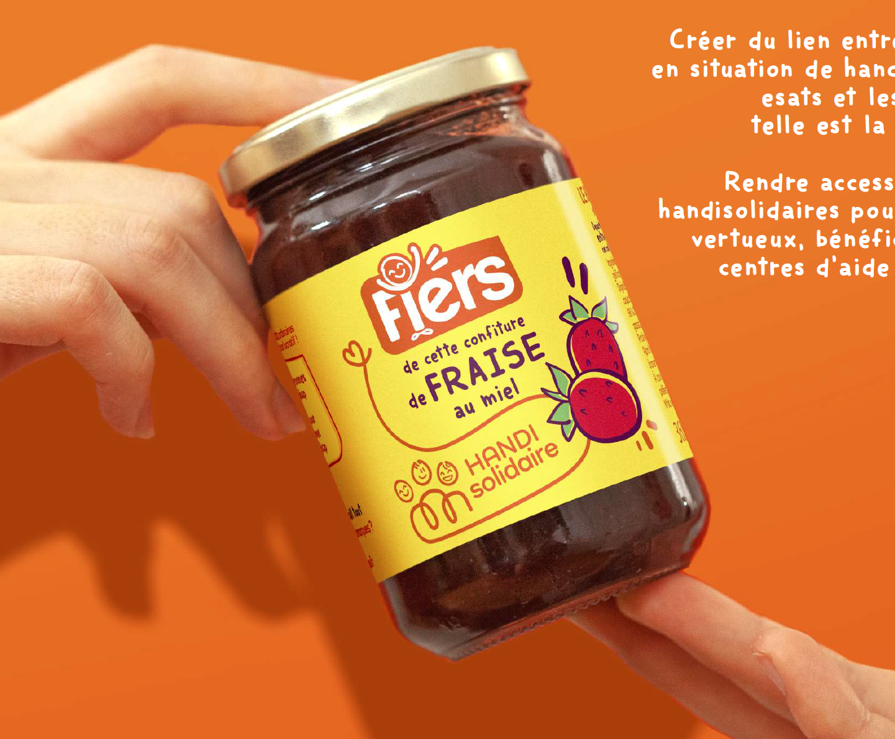



SOUTENIR DES MARQUES ENGAGÉES
The Elephant as the Ivorian
strength
Radiant and solar yellow
The Land The Fields
African Wealth
Handwritten typography to express the human
Créer des cercles vertueux pour l'emploi des personnes en situation de handicap. 800 personnes handicapées employées. ​
4 gammes de 30 produits. 4 enseignes distributeur
partenaires:
Intermarché, Auchan, Carrefour, Leclerc
présentes dans plus de 250 supermarchés en France.
Création d'une identité et packaging pour les petits producteurs d'Afrique de
l'Ouest, afin de promouvoir la
conservation des aliments
et d'accroître ainsi les échanges
commerciaux. ​Commencée avec l’attieke, une nouvelle filière de production de mangues
est prévue pour 2024.​
Soutenu par l'ONU, le programme implique un total de 32 000 petits producteurs.​
Sublimer l'inclusion en créant une nouvelle identité graphique, une marque et une plateforme RSE ainsi qu'un site web éco-conçu​
Leader mondial des dispositifs orthopédiques​
31
Notes:
Reduire texte intro / coller les assos et logo, en sdesous mettre detail probono.

Slide 32










#5
PROTÉGER NOTRE ENVIRONNEMENT

Slide 33






NOTRE POLITIQUE ENVIRONNEMENTALE
Pour réduire notre empreinte et démultiplier nos actions,
nous agissons sur 6 thématiques :
ACHAT
MOBILITÉ
Nous privilégions les achats responsables et les fournisseurs de proximité.
La mise en place du télétravail 1 à 2 jours par semaine permet de limiter les déplacements domicile-travail.
ÉNERGIE
DÉCHETS
Nous nous fixons comme objectif de passer l’ensemble de nos agences en électricité verte et d’utiliser que des LED d’ici 2025.
100% de nos déchets papier et carton sont recyclés par notre prestataire engagé Cèdres.
En 2023, cela représente 1814 kg.
EAU
EMPREINTE CARBONE
Avec l’installation de fontaines Castalie, en 2023 nous avons évité 58 614 bouteilles à usage unique. Cela représente 6 797 kg co2 évités.
Nous nous engageons à une contribution carbone annuelle de 10% de notre bilan carbone total.
33

Slide 34
NOTRE ENVIRONNEMENT
NOS OBJECTIFS POUR 2023
Nous avons contribué à la gestion durable d’une forêt française avec EcoTree à la hauteur de 10% de nos EGES totales, soit 73 TCo2. Cette contribution suit les recommandations de l’ONU.
Nous avons fixé un objectif de réduction de nos déchets de 9% par an.
Pour cela, nous mettons en œuvre des actions concrètes :
Acheter prioritairement des matériels et des équipements éco-responsables.
Privilégier la dématérialisation, imprimer recto-verso, réutiliser les feuilles de brouillon.
Eco-concevoir nos vidéos chez Shortlinks : tous les collaborateurs ont suivi la formation Ecoprod.
Remplacer certains produits par des produits alternatifs qui ont une durée de vie plus longue.
Mettre en place des solutions de reprises : négocier avec son fournisseur la reprise des déchets ou des emballages.
Accompagner les collaborateurs aux bonnes pratiques email pour réduire la pollution numérique de nos agences.
34

Slide 35
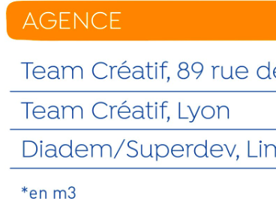
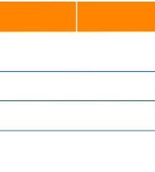



BILAN CARBONE
Team Créatif Group
2019
2020
2021
2022
Total TCo2
914
Covid
855
736
Scope 1
83
Covid
49
48
Scope 2
20
Covid
55
19
NOS RÉALISATIONS EN 2022
Grâce au bilan carbone 2022, réalisé avec notre partenaire Greenly, nous avons pu mesurer l’impact de notre politique environnementale.
Réduire la température des chauffages, privilégier le train à l’avion, changer progressivement les luminaires pour des LED, sont tout autant d’actions qui nous ont permis de réduire notre impact.
NOS OBJECTIFS
POUR 2025
Nous avons fixé un objectif de réduction de notre consommation d’électricité de 9% par an.
Le passage des entités Team Créatif Lyon, Paris & Diadem/Superdev à un fournisseur d’électricité verte.
Robinets, toilettes à faible débit.
35
LE DÉVELOPPEMENT TERRITORIAL

Slide 36


#6
ÊTRE UNE RÉFÉRENCE POUR NOS CLIENTS

Slide 37








CONSTRUCTION DES RELATIONS FORTES AVEC NOS CLIENTS
Les relations que nous entretenons avec l’ensemble de nos clients sont basées sur deux valeurs que nous mettons au cœur de nos missions : excellence et confiance. L’excellence, car nous avons à cœur de répondre pleinement aux problématiques de nos clients afin de leur permettre elles-mêmes d’avoir le regard tourné vers le futur et l’amélioration de leurs pratiques. La confiance, car elle est le moteur d’une relation pérenne avec nos clients, que nous souhaitons accompagner dans la durée.
NOS RÉALISATIONS EN 2022/23
NOS OBJECTIFS POUR 2024
Nous avons à cœur de proposer à nos clients des projets responsables. D’ailleurs, près de 30% de notre CA est à impact positif.
Afin de renforcer les démarches engagées depuis 2019, nous avons prévu de :
Développer nos offres responsables auprès de nos clients
Partager en interne les retours clients et définir des objectifs d’amélioration de la satisfaction nous permettant de renforcer la qualité de nos prestations
37
LE DÉVELOPPEMENT TERRITORIAL

Slide 38




MAÎTRISER L’ÉCO-CONCEPTION
NOS NOUVELLES OFFRES
à l’impact mesurable et quantifiable
PACK
/SAT
RETAIL
Outil d'éco-conception
Le durable
est désirable
Éco-conception
& Accessibilité
Opinion Way,
partage des connaissances
38
38

Slide 39

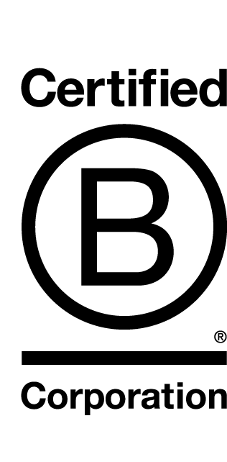















En tant qu’agence certifiée B Corp en France,
nos agences respectent les normes les plus strictes en matière de performances sociales et environnementales, de transparence et de responsabilité juridique, afin d'équilibrer le BUSINESS et l’IMPACT.

Slide 40

Be
EXITED
For what’s going to
HAPPEN NEXT !
40

